Slide 1
СПО в экосистеме Dell

Slide 2
Dell в мире и России
95%
компаний Fortune 500
выбирают Dell
№1
в мире поставщик решений хранения данных iSCSI
1 600 000
пользователей онлайн-сообществ Dell
35%
серверов для дата-центров Северной Америки поставляются Dell
100%
правительств G20 выбирают Dell
1 000 000 000
жителей планеты взаимодействуют через серверы Dell
#1 поставщик ПК
в Индии, самой быстрорастущей экономики планеты
10 000 000
малых предприятий используют Dell

Slide 3



Основные направления деятельности
Увеличние
эффективности сотрудников
Хранение и обработка информации
ИТ: повышение гибкости и эффективности
Работа с Canonical
проект Sputnik
предустановка
Облачная платформа:
OpenStack
Коммуникации:
SDN и OpenFlow
Аналитика и обработка на базе Cloudera

Slide 4
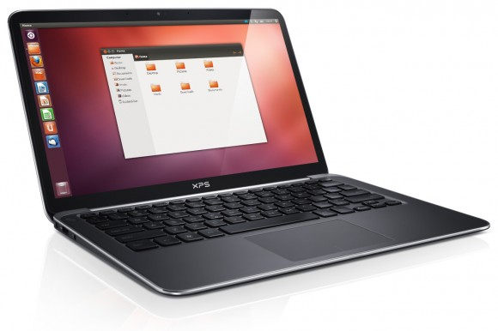
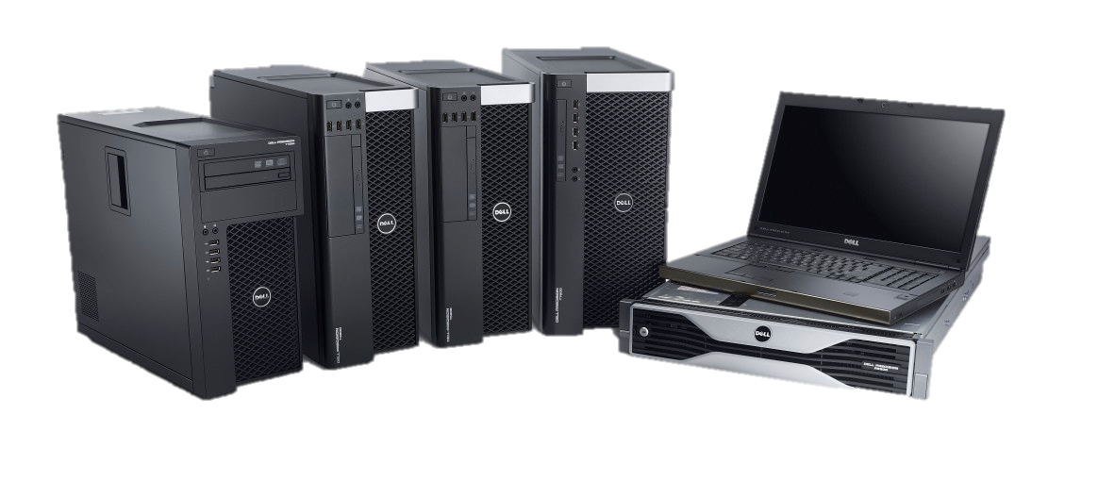
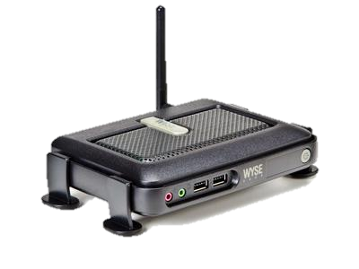
Конечные устройства
ОТ ПЕРСОНАЛЬНЫХ УСТРОЙСТВ
Ультрабук Dell XPS 13
Ubuntu Linux
набор разработчика
ДО РАБОЧИХ МЕСТ СОТРУДНИКОВ
SUSE и Ubuntu для тонких клиентов
Ubuntu для ПК и ноутбуков
RHEL для рабочих станций

Slide 5

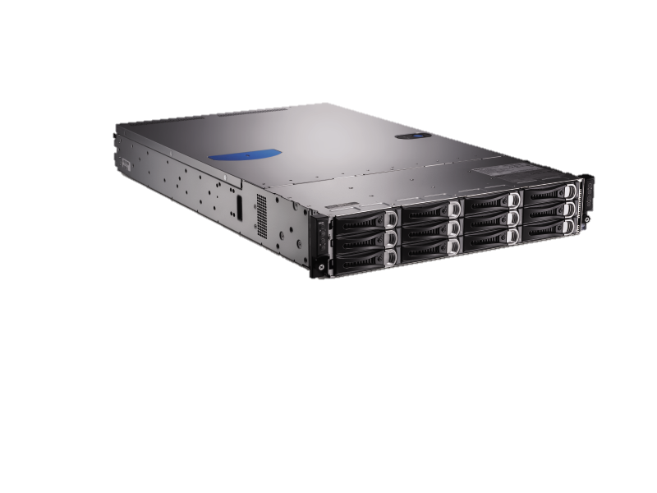


Облачное решение с OpenStack
Компоненты решения:
Dell 1-й крупный партнёр OpenStack (07.2010)
Экосистема включает Mirantis, Canonical, enStratus
СПО: система развёртывания Dell Crowbar
Наиболее проверенные готовые архитектуры
Единая точка входа
+

Slide 6
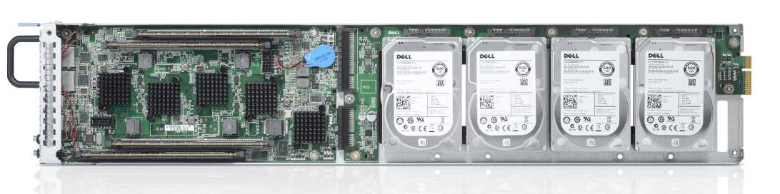
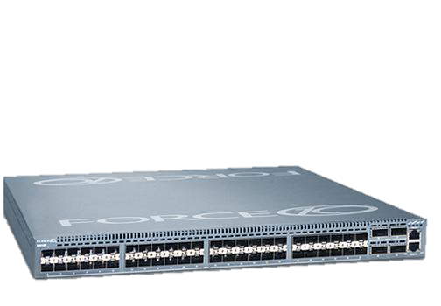
Инфраструктура дата-центра
Новые горизонты с ARM и СПО на базе Linux
Web front-end (LAMP) и Hadoop
на сегодняшний день
  тестирование масштабируемости
  на пути к 64-bit ARM
  разработчики: Canonical, Cloudera and others
  Поддержка от Ubuntu, Fedora, KVM, OpenStack
Новая эпоха сетей – Software Defined Network
Инициатор создания рабочей группы в Object Management Group для создания стандарта
Член Open Networking Foundation

Slide 7
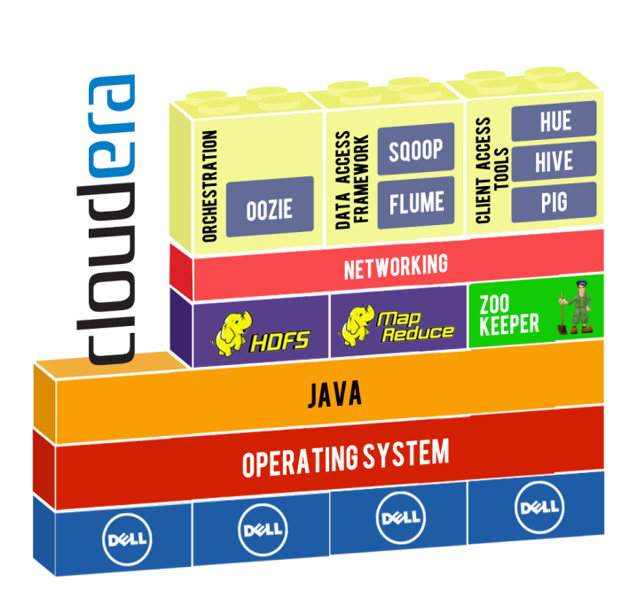

Хранение и обработка данных + Big Data
Лидирующий дистрибутив Cloudera
Открытая архитектура (100% Apache licensed)
Гибкость и масштабирование
Фундамент на базе OpenStack + Crowbar
Поддержка и сервисы

